Slide 1
1.2 极 坐 标
极坐标系
极坐标与直角坐标的关系
曲线的极坐标方程
第1章 函 数

Slide 2








1.2 极坐标
一、极坐标系
定义
平面上给出一个定点O,
从定点引一条
固定的射线Or,
并规定一个长度单位和一个固定
就建立
的角度的转向(通常取逆时针方向)为正向,
一个
极坐标系.
极点
极轴
设P点为极坐标系中的任意一点,
为P点的
极径;
称由极轴到OP的转角
为P点的
极角;
称有序数对
为P点的
极坐标.

Slide 3



1.2 极坐标
二、极坐标与直角坐标的关系
在平面上将直角坐标系与极坐标系按下述三个
条件重合在一起,
如图所示.
(1) 极坐标的极点与直
角坐标的原点重合;
(2) 极坐标的极轴与直
角坐标的x轴正向重合;
(3) 极坐标与直角坐标的长度单位相同.

Slide 4




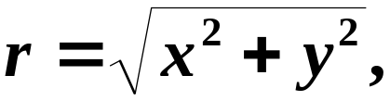

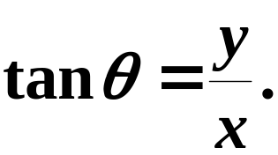



1.2 极坐标
设P点平面上的任意一点,
P点的直角坐标为
(x, y),
P点的极坐标为
则利用
计算(x, y)
的公式为
反之,
利用(x, y)计算
的公式为

Slide 5








1.2 极坐标
三、曲线的极坐标方程
例
将曲线的直角坐标方程
化为极坐标方程.
解
利用直角坐标与极坐标的关系
得
所以曲线的极坐标方程为
(解为r = 0和
而对
故r = 0 对应的图形含在
的图形中.)

Slide 6







1.2 极坐标
练习
将曲线的极坐标方程
化为
直角坐标方程.
解
利用直角坐标与极坐标的关系
得
所以曲线的直角坐标方程为

